Slide 1
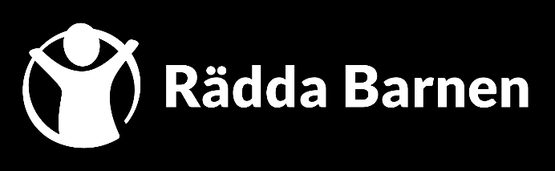
VARJE DAG GÖR VI VÄRLDEN
LITE BÄTTRE FÖR BARN
Version 1.3

Slide 2
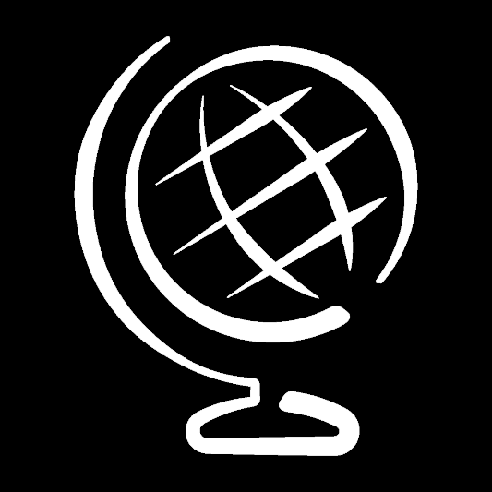
BARNKONVENTIONEN
Notes:
I allt vårt arbete utgår vi från barnets rättigheter, perspektiv och verklighet.
FN:s konvention om barnets rättigheter, barnkonventionen, är nu lagstiftad i Sverige, men vi fortsätter att arbeta för att den också ska efterlevas, och att fler länder i världen ska anta konventionen.
Barn ska vara delaktiga i Rädda Barnens arbete och ha inflytande i frågor som rör deras liv. Därför strävar vi hela tiden efter att arbeta tillsammans med barnen, lyssna på deras berättelser och på de lösningar som de föreslår för att kunna stötta dem på bästa möjliga sätt.

Slide 3
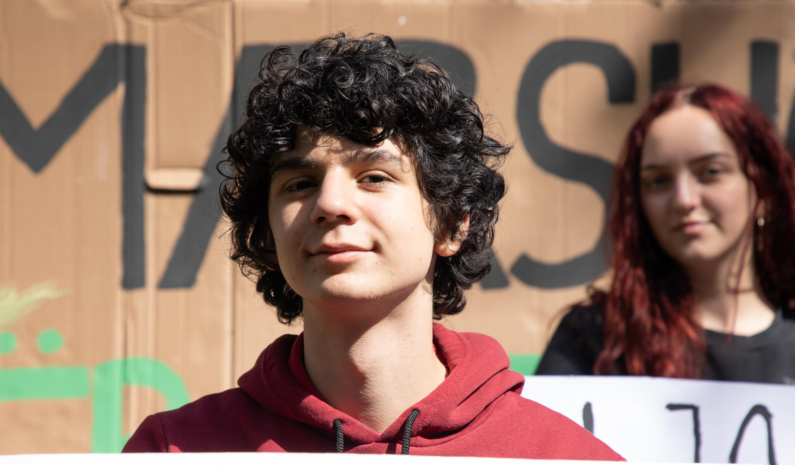
VI ÄR EN
FÖRÄNDRANDE
KRAFT INOM
BARNRÄTT
Notes:
Rädda Barnen är en barnrättsorganisation som arbetar i barnen och framtidens tjänst.
Vi är en förändrande kraft för barnrätt, en barnrättsorganisation och modern folkrörelse som varje dag arbetar för barns rättigheter. En förändrande kraft som finns överallt där barn behöver oss; från globala naturkatastrofer och humanitära kriser till Riksdagen i Sverige. Från flyktingläger till digitala fritidsgårdar.
Genom engagemanget från våra medarbetare, medlemmar, partners och givare kan vi tillsammans säkerställa rättigheter för barnen, med barnen och skapa långsiktigt hållbar förändring.

Slide 4

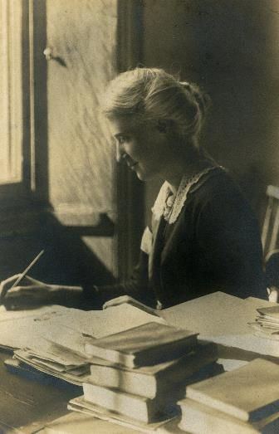
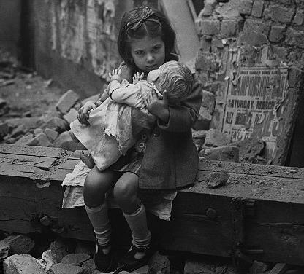
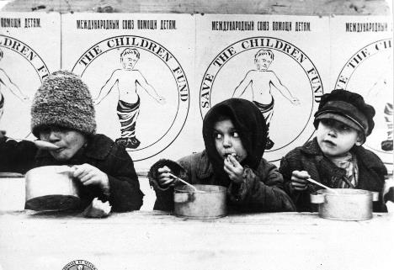
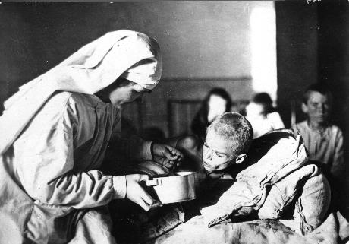
I 100 år har vi kämpat för barns rättigheter…
“EVERY GENERATION OF CHILDREN OFFERS MANKIND THE POSSIBILITY OF REBUILDING HIS RUIN OF A WORLD.”
- Eglantyne Jebb
  Sedan första världskriget har vi alltid
  stått på barnens sida. Tillsammans har vi förbättrat livet för över en miljard barn.
  Vi tror att en hållbar värld börjar med barnen och därför har vi i mer än 100 år kämpat för deras rättigheter, i Sverige
  och i världen.
Notes:
Save the Children startades i London 1919 av Eglantyne Jebb, med målet att ge alla barn hjälp, utbildning och mänskliga rättigheter.
Trots att Sverige förskonats från krig var gensvaret stort och svenska Rädda Barnen bildades redan samma år. Ordförande var Ellen Palmstierna och bland de aktiva fanns journalisterna Gerda Marcus och Elin Wägner. Att barn skulle ha egna rättigheter var otänkbart för hundra år sedan.
Eglantyne Jebb fick själv skriva det första utkastet till barnkonventionen. Fler hade resonerat som hon, men ingen hade tidigare lyckats omvandla vilja till ord, och ord till handling. Save the Children blev snabbt en global rörelse, kända för att både reagera och agera. Den 20 november 1988 antas Konventionen om barnets rättigheter av FN:s generalförsamling, efter tio års förhandlingar och kompromissande. Konventionen blir vägledande för Rädda Barnens arbete. Trettio år senare, 2018 röstar Riksdagen ja till att barnkonventionen blir svensk lag 2020.
Några andra exempel på vad Rädda Barnen gjort under de drygt hundra år varit aktiva:
1921 - Svältkatastrof i Ryssland. Internationella Rädda Barnen Unionen ger katastrofhjälp till fler än 650 000 människor.
1931 - Eglantyne Jebb tar fram den första vetenskapliga studien om afrikanska barns levnadsförhållanden. Den leder till en första internationell konferens som leder till ökade satsningar på barns utbildning.
Under och efter andra världskriget - Rädda Barnen administrerar hjälp (mat/kläder men även fadder-) till många tusen barn i Finland, Norge, Danmark, Österrike, Nederländerna, Belgien, Frankrike, Rumänien och flera andra länder i central- och östeuropa.

Slide 5
RÄDDA BARNEN ÄR VÄRLDENS STÖRSTA
SJÄLVSTÄNDIGA BARNRÄTTSORGANISATION,
FOKUSERAD PÅ HÅLLBARA INSATSER
– AKUTA OCH LÅNGSIKTIGA.
Vi tror att verklig hållbarhet bygger på att hjälpa i tid
och över tid, och vår självständighet gör att vi kan agera
där vi gör mest nytta för barn – i Sverige och i världen.
Tack vare vår storlek kan vi på riktigt göra omedelbara
och bestående skillnader i världen, varje dag.
Som barnrättsorganisation vilar vår verksamhet på tre hörnstenar: direkta insatser, kunskap och påverkan.
Notes:
Sedan starten 1919 har vi vuxit till att bli världens största självständiga barnrättsorganisation.
Redan från start visste våra grundare att enbart kortsiktiga insatser inte räckte. Om barns rätt till skydd och utveckling skulle tryggas, måste samhället förändras i grunden. Därför har vi alltid arbetat på två fronter samtidigt. Dels med direkta insatser som insamlingar och akut hjälp, dels med att driva starka budskap om långsiktig förändring för att få världen och alla beslutsfattare med oss.
Det här har gett oss kunskap vi använder för att skapa långsiktigt hållbar förändring. För Barnkonventionen bär ett budskap som aldrig får glömmas. Varken i Sverige eller i andra länder.

Slide 6
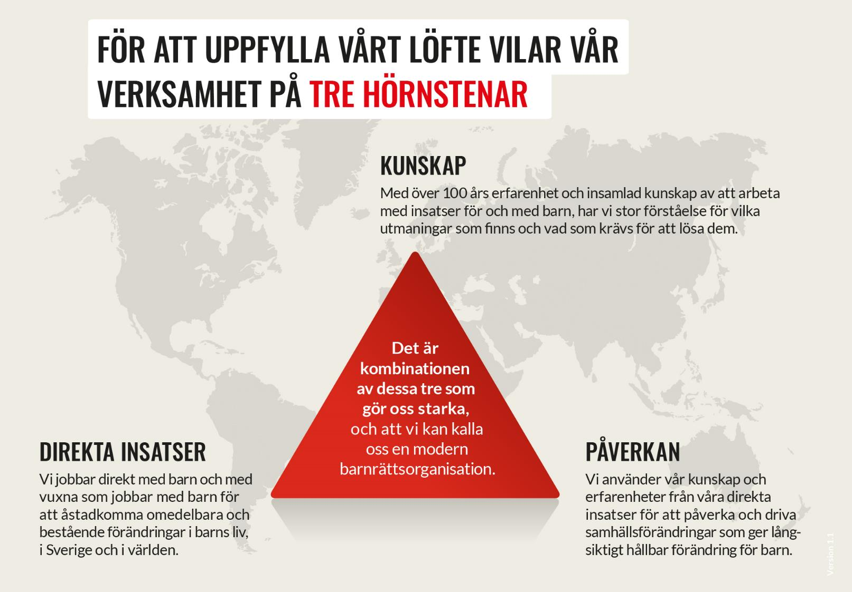

Notes:
Målet med verksamheten är att uppnå långsiktiga resultat i stor skala. För att nå dit genomför vi direkta insatser för barn, förmedlar expertkunskap och bedriver politisk påverkan.
Direkta insatser En stor del av våra direkta insatser genomförs av lokala partnerorganisationer och civilsamhälle. Vi är med och bygger ett starkt lokalt civilsamhälle för barns rättigheter och ökar det lokala ägarskapet för att våra insatser ska vara hållbara över tid. Vi bidrar till livräddande insatser i katastrofer världen över med sjukvård och insatser för trygghet och skydd. Vi arbetar också förebyggande och samarbetar med nationella och lokala aktörer och myndigheter.
Kunskap Vi sprider kunskap och erfarenhet till dem som har inflytande över barns livsvillkor, till exempel lärare, föräldrar och socialarbetare. I Sverige arbetar vi med att höja kunskapen hos olika samhällsaktörer om barn som lever i socioekonomisk utsatthet. Vi finns i socioekonomiskt utsatta områden för att minska diskriminering och stärka barnens inflytande över frågor som berör dem. Vi kan samla in rätt kunskap genom våra insatser och blir därför en trovärdig expert som kan påverka i samhället.
Påverkan Vi påverkar för att förändra samhällen och säkerställa att barns rättigheter respekteras. Vi väcker debatt, bildar opinion, besvarar remisser och lämnar förslag på ändringar i lagförslag för att stärka barns rättsliga skydd. Rädda Barnen arbetar för att få stater att ta ansvar för att barnets rättigheter respekteras. Det behövs lagar, oberoende barnombudsmän och statistik om barn.

Slide 7

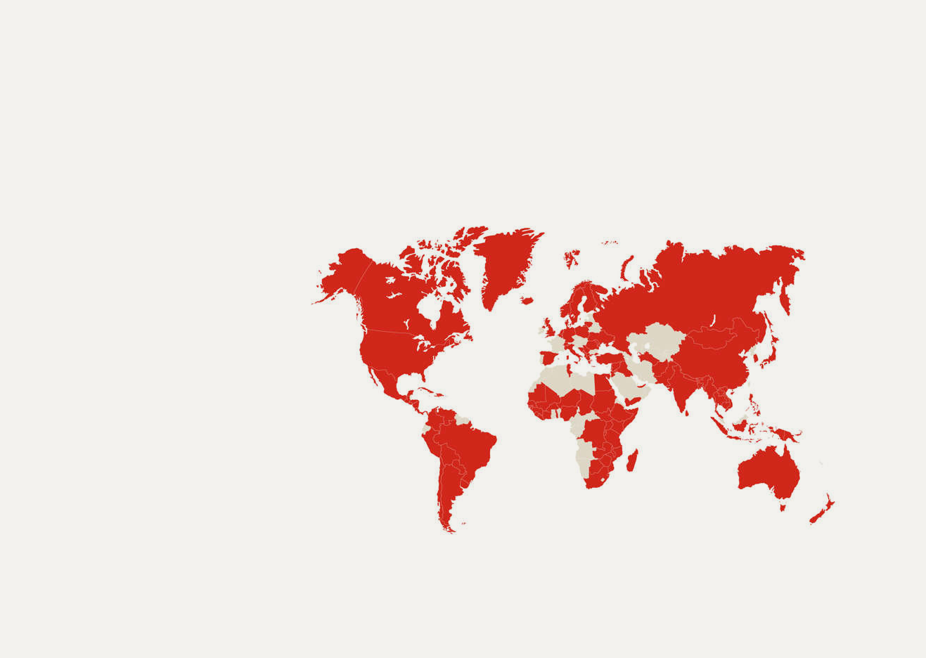
DÄR DET FINNS BEHOV, DÄR FINNS RÄDDA BARNEN
30
Medlems-länder
118
länder
Vi är på plats i Sverige och 118 andra länder och hjälper de barn som har det allra tuffast.
Barn som lever på flykt från krig och katastrofer, barn som inte får sjukvård och medicin, barn som diskrimineras, barn som utsätts för våld och övergrepp och barn som inte får gå i skola.
14,000
anställda globalt
400
svenska anställda
Notes:
Afghanistan, Albanien, Argentina*, Australien, Bangladesh, Belgien*, Bhutan, Bolivia, Bosnien Herzegovina, Botswana*, Brasilien*, Burkina Faso, Burundi, Chile*, Colombia, Costa Rica, Danmark, Dominikanska Republiken, Egypten, El Salvador,, Elfenbenskusten, Eswatini, Etiopien, Fiji, Filippinerna, Finland, Förenade Arabemiraten,Gambia, Georgien, Grekland*, Guatemala, Guinea, Guinea Bissau, Haiti, Honduras, Hong Kong, Island, Indien, Indonesien, Irak, Italien, Japan, Jemen, Jordanien, Kambodja, Kanada, Kenya, Kina, Kongo-Kinshasa, Kosovo, Kuba*, Laos, Libanon, Liberia, Litauen, Madagaskar *, Malawi, Mali, Mauretanien, Mexiko, Moldavien*, Mongoliet*, Montenegro, Mozambique, Myanmar Nederländerna, Nepal, Nicaragua, Niger*, Nigeria, Nordmakedonien, Norge, Nya Zeeland, Pakistan, Palestina, Panama*, Papua Nya Guinea*, Paraguay*, Peru, Polen, Rumänien, Rwanda, Ryssland*, Salomonöarna, Schweiz, Senegal, Serbien, Sierra Leone, Somalia, Spanien, Sri Lanka, Storbritannien, Sudan, Sverige, Sydafrika, Sydkorea, Sydsudan, Syrien, Tanzania, Tchad*, Thailand, Togo*, Tunisien, Turkiet, Tyskland, Uganda, Ukraina, Uruguay*, USA, Vanuatu, Venezuela, Vietnam, Zambia, Zimbabwe, Östtimor.
*Här arbetar vi genom lokala partnerorganisationer.

Slide 8
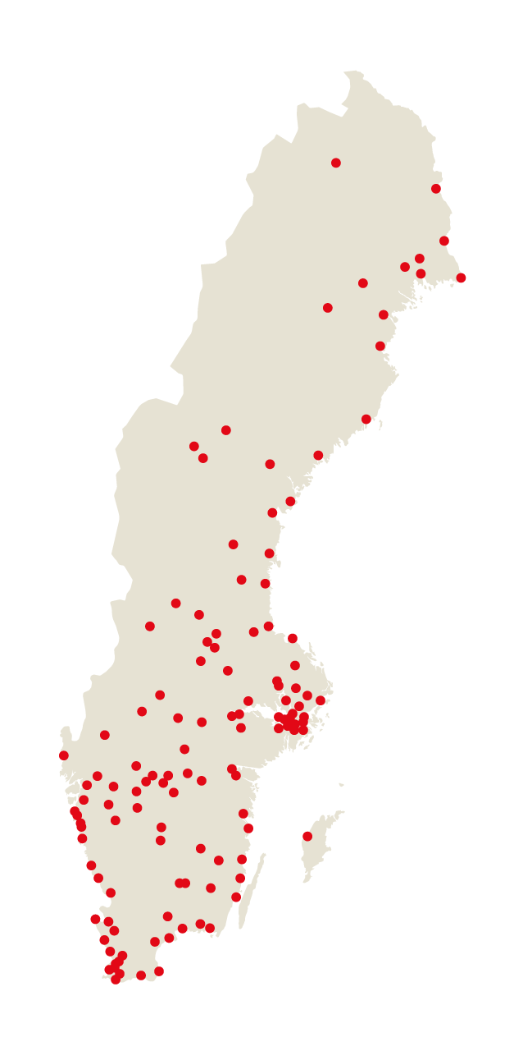
Ett demokratiskt riksförbund
53 271*
medlemmar
68%*
skänker pengar
Rädda Barnen är ett demokratiskt riksförbund med 53 271 medlemmar som står upp för barns rättigheter.
Varje medlem tillhör en av våra 119 lokalföreningar, vilka i sin tur tillhör ett av våra 25 distrikt.
Riksmötet, som sker vartannat år,
är Rädda Barnens högst beslutande organ. Där tillsätts riksstyrelsen och förbundsordföranden.
119*
lokalföreningar
*2023
Notes:
Rädda Barnen är ett demokratiskt riksförbund med 53 271 medlemmar som står upp för barns rättigheter. Våra medlemmar är våra gräsrötter.
Varje medlem tillhör en av våra 1119 lokalföreningar, vilka i sin tur tillhör ett av våra 21 distrikt.
Riksmötet, som sker vartannat år, är Rädda Barnens högst beslutande organ. Där tillsätts riksstyrelsen och förbundsordföranden. Alla våra medlemmar har demokratiskt inflytande i världens största oberoende barnrättsorganisation.

Slide 9
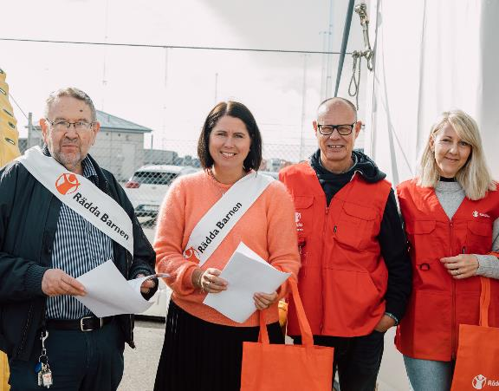
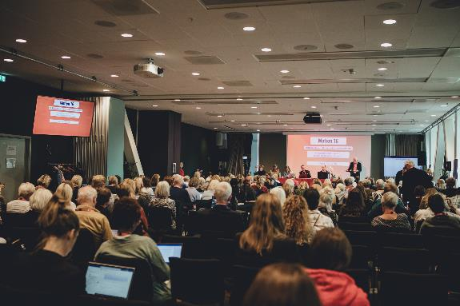
Hur bidrar våra medlemmar?
Driver lokala verksamheter och direktinsatser för barn och barnfamiljer.
Utför lokalt påverkansarbete och kunskapshöjande insatser om barns rättigheter.
Anordnar insamlingar.
Innehar förtroendeuppdrag och deltar i den demokratiska processen.
Notes:
Förutom att driva lokala verksamheter och direktinsatser för barn så ägnar sig våra aktiva medlemmar ägnar även åt påverkansarbete, insamlingar, kampanjer och kunskapshöjande insatser. Deras erfarenheter och lokala förankring är en av Rädda Barnens främsta resurser.

Slide 10
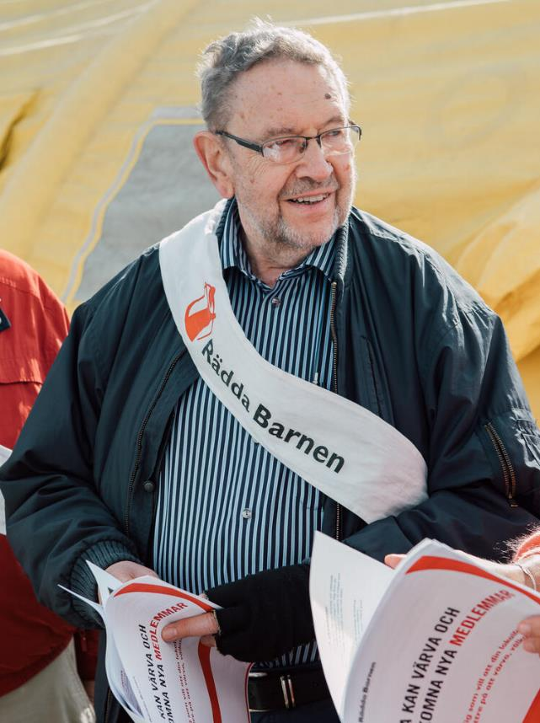
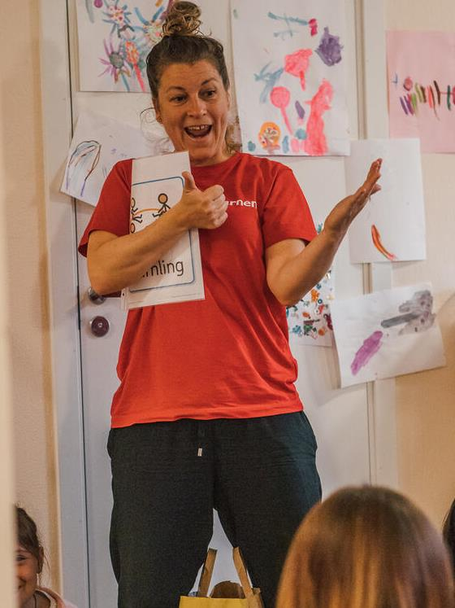
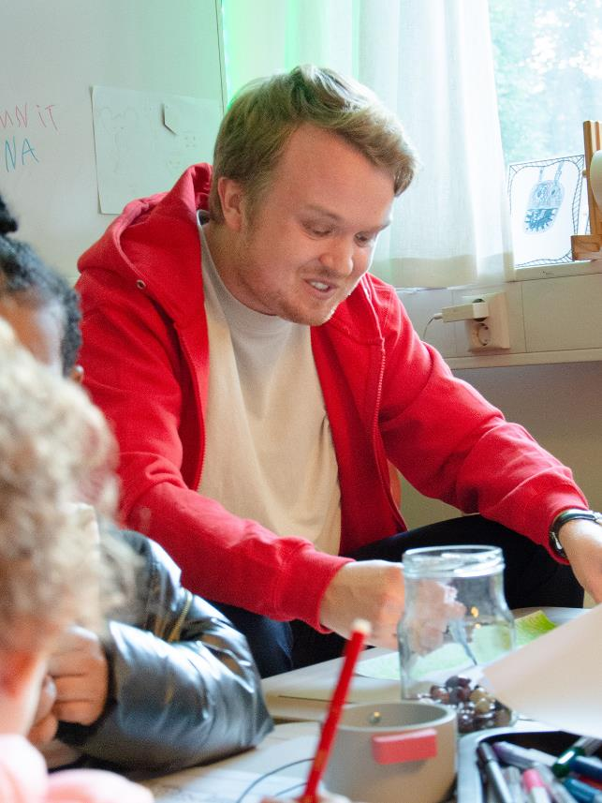
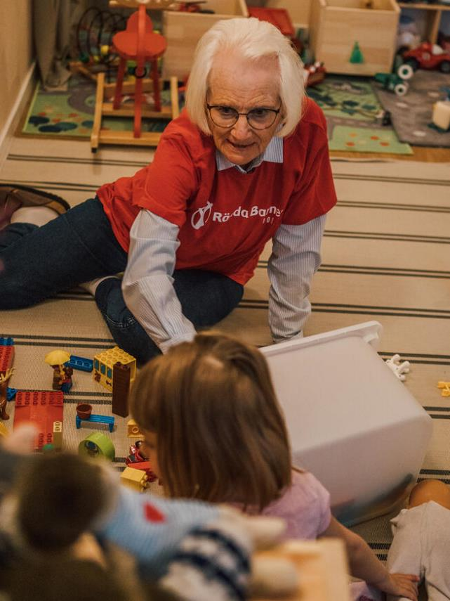
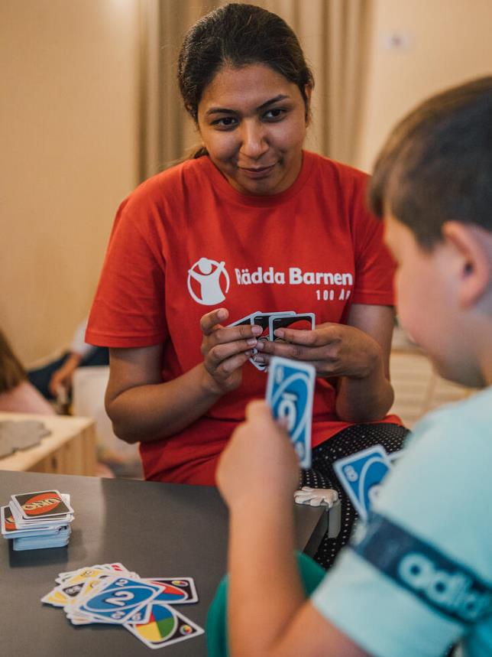
Jag är medlem i
Rädda Barnen för att…
Barnets bästa ska alltid vara högsta prio för politikerna.
Jag tycker att alla barn ska må bra,
det är ju en självklarhet!
Jag står för barnens rättigheter
och vill vara en röst för folk vars röster inte hörs.
Man ska lyssna på barn, de vet vad de behöver.
Det är lätt att känna att man vill göra mer,
men det är bra att börja nånstans.
*Citat från medlemmar på Riksmötet 2022.
Notes:
Att vara medlem är det enklaste sättet att stå upp för barns rättigheter och stötta vår vision om att göra barnkonventionen verklig för alla barn.
Det finns många olika anledningar till att en väljer att engagera sig som medlem. Här är några citat från Riksmötet 2022.

Slide 11
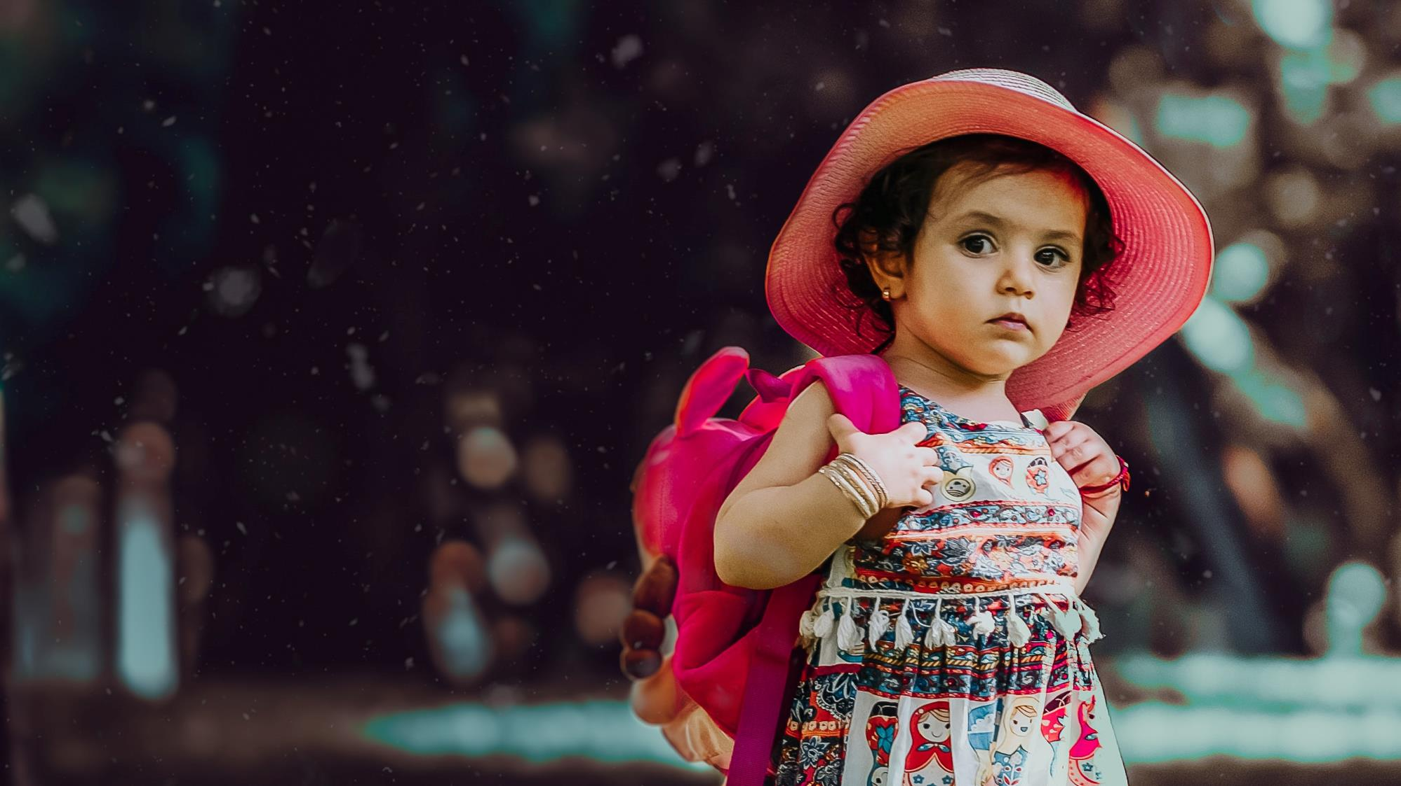
IDAG ÄR VÅRT ARBETE VIKTIGARE ÄN NÅGONSIN
Fler barn i
krig än någonsin
Dagens konflikter ser annorlunda ut än förut. Krigen pågår längre och utkämpas allt oftare i städer och byar mitt bland civilbefolkningen. Idag lever nästan vart femte barn i ett krigsdrabbat område.
Långvariga och
komplexa konflikter
Utdragna konflikter och våld har drivit miljontals familjer från sina hem och många av dessa till andra länder. Kriser och konflikter stoppar inte bara framsteg, de backar utvecklingen.
Pandemier hotar tryggheten
Globala pandemier skapar stora konsekvenser för barn, samhällen och organisationer. Barn påverkas värst i kristider, och i pandemier riskerar de att förlora föräldrar och missa skolgång.
Utmaningar för välfärdssamhället
Ökande hemlöshet bland barnfamiljer, integrationspolitik
som försvårar för människor att bli en del av samhället,
ensidigt fokus på kriminalitet och otrygghet i förorter och
politiska låsningar inom skolan. Utmaningarna är många i
det svenska välfärdssystemet, och konsekvenserna för barn
är stora.
Växande klimatkris
Tyfoner, översvämningar, bränder och torka blir allt vanligare, och det är barnen som drabbas hårdast. Under de senaste
20 åren har antalet naturkatastrofer i världen fördubblats.
Notes:
Vi lever i en tid präglad av omvälvande och världsomspännande förändring.
Krig och konflikt: Att skydda barn som befinner sig i krig, är en av de största globala utmaningarna i vår tid. Om vi tittar på de senaste 20 åren lever fler barn i krig än någonsin förut, och de faller offer för omständigheter som indirekt har med konflikterna att göra. Attacker förstör vägar och sjukhus. Hjälpsändningar når inte barnen med mat och hygienartiklar, och barnen får inte tillgång till den sjukvård som de behöver.
Några av orsakerna till att fler barn lever i krigsdrabbade områden, beror på att parterna oftare drabbas samman i boendemiljöer, att attackerna många gånger utförs av civila, samt att internationella överenskommelser inte efterlevs. Det finns sällan ett markerat slagfält, utan attackerna sker slumpvis på platser i närheten av skolor och hem. Dessutom är konflikterna ofta utdragna. Som exempel har kriget i Syrien nu pågått längre än andra världskriget.
Klimatkris: Världen står inför en växande klimatkris. Barn drabbas redan av effekterna och riskerna kommer öka om inte omfattande omställning sker. För Rädda Barnen handlar klimatomställning ytterst om barns grundläggande rätt till liv och utveckling – idag och i framtiden. Som Rädda Barnen ska vi driva på och stödja omställning i samhället – men också ställa om i vår egen verksamhet.
Pandemin: De utmaningar som Covid-19 kommer få för barn, för samhällen och för organisationer är också något som kommer få stor påverkan på verksamheten. Barn påverkas värst i kristider, och i pandemin riskerar de att förlora föräldrar och missa skolgång. Isolering och karantän kan vara ett allvarligt hot mot barns trygghet, och risken för övergrepp ökar både i hemmet och på internet. Rädda Barnen kommer i grunden behöva anpassa sina insatser utifrån dessa behov.
Välfärdssamhället: Multilateralism och internationalism får stå tillbaka till förmån för populism och nationalism. Detta slår också igenom i synen på barn och barns rättigheter, även i Sverige. Retorik och politik som för några år sedan var otänkbar vinner större acceptans. Asylrätten undergrävs, tiggeriförbud förespråkas och visitationszoner införs. Biståndet ifrågasätts av fler partier i Sverige, både vad gäller nivåer och inriktning. På global nivå är ett tydligt exempel den nuvarande amerikanska administrationens policy att finansiering av flickors och kvinnors sexuella och reproduktiva hälsorättigheter med bistånd från USA.
Sammantaget gör det här att vårt arbete är viktigare än någonsin – både i globalt och i Sverige.

Slide 12
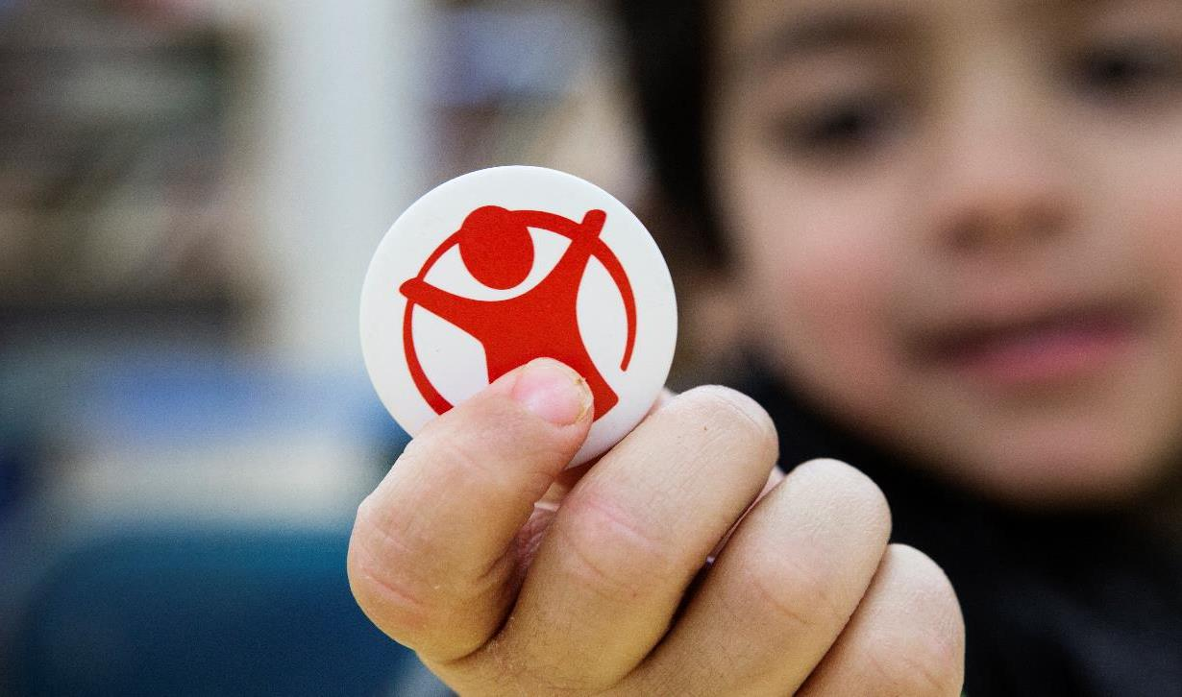
ENGAGEMANG FRÅN MÅNGA MÖJLIGGÖR VÅRT ARBETE
MEDLEMMAR
OPINIONSBILDARE
FÖRETAG
BARN OCH DERAS FAMILJER
GIVARE
SAMARBETSPARTNERS
med flera
Notes:
Vi är många som arbetar för att förverkliga vårt syfte och vårt löfte. Rädda Barnens arbete möjliggörs av engagemang flera i olika former, från swishgåvor till volontärarbete, till partnerskap och samarbeten.
Och utan barns, ungas och föräldrars kraft, kunskap och engagemang skulle mycket av vårt arbete inte vara möjligt.

Slide 13
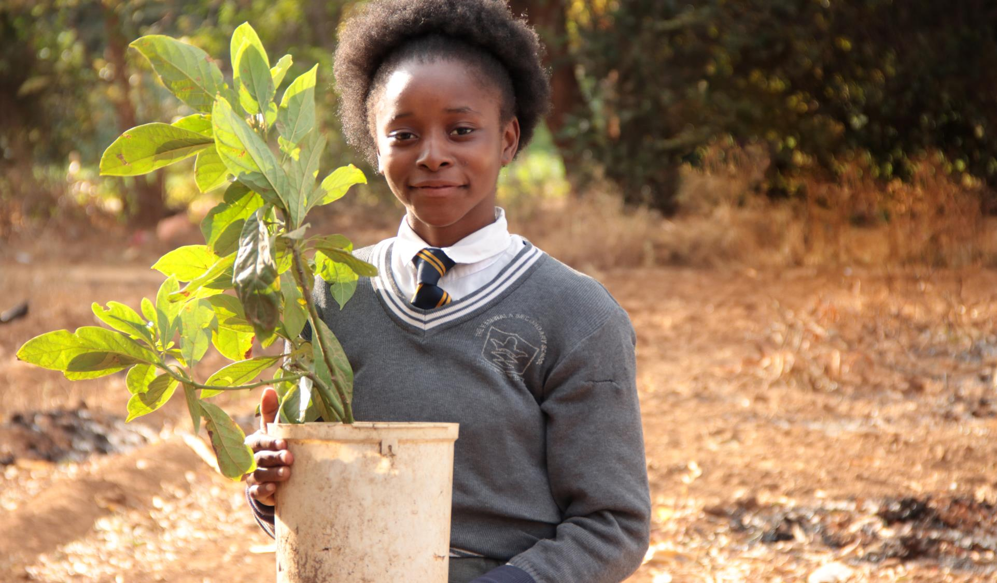
VÅRT LÖFTE:
VARJE DAG GÖR VI
VÄRLDEN LITE
BÄTTRE FÖR BARN
Notes:
Vårt syfte, varför vi finns
För även om verkligheten och världen står inför enorma utmaningar och det kan tyckas som att det aldrig tar slut, vet vi på Rädda Barnen att det finns hopp. Vi ser det varje dag. Därför finns det en stolthet på Rädda Barnen som vi alla delar. En glädje som kommer av att faktiskt veta att vi varje dag gör världen lite bättre för barn. Det är ju därför vi finns, och orsaken till varför många väljer att engagera sig i Rädda Barnen. Få verksamheter är lika engagerade som vi. Få har ett lika tydligt löfte, ett lika tydligt syfte.

Slide 14
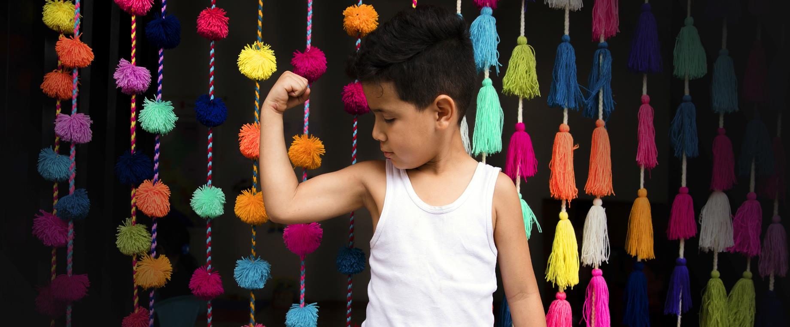
TILLSAMMANS SKAPAR VI EN HÅLLBAR VÄRLD
Barnen är nyckeln till framtiden och tillsammans med våra partners låser vi upp möjligheter för en bättre värld, för barnen
och för framtiden.
ATT SAMARBETA MED RÄDDA BARNEN ÄR ATT INVESTERA I FRAMTIDEN
Notes:
Välj mellan denna eller nästa slide – eller anpassa utifrån vem som är mottagare av presentationen.

Slide 15

















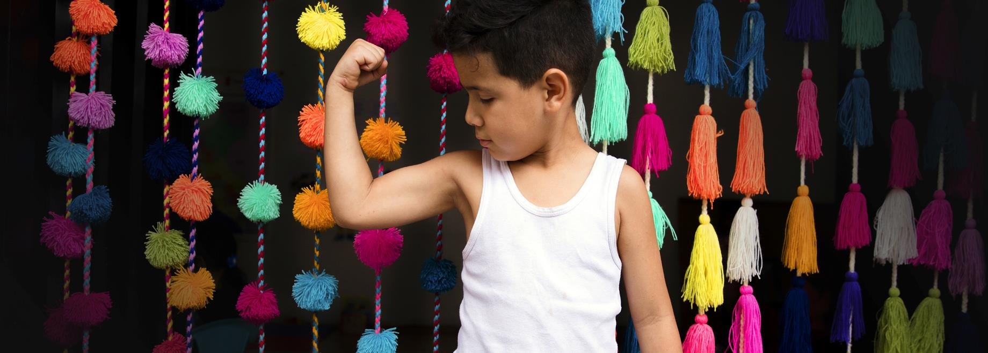
TILLSAMMANS MED FÖRETAG SKAPAR VI EN HÅLLBAR VÄRLD
Barnen är nyckeln till framtiden och tillsammans med våra partners låser vi upp möjligheter för en bättre värld, för barnen
och för framtiden.
ATT SAMARBETA MED RÄDDA BARNEN ÄR ATT INVESTERA I FRAMTIDEN
Notes:
Välj mellan denna eller föregående slide – eller anpassa utifrån vem som är mottagare av presentationen.

Slide 16
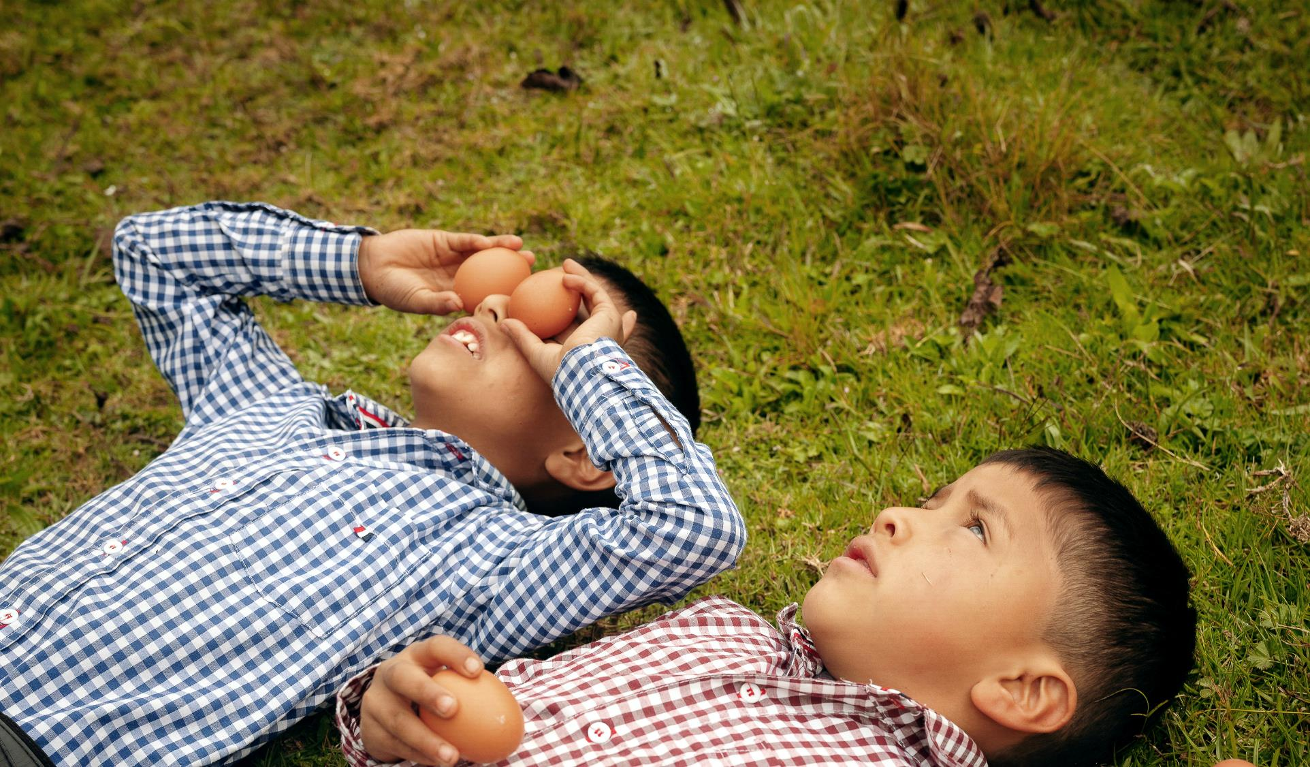
VÅR VISION ÄR ATT GÖRA BARNKONVENTIONEN
VERKLIG FÖR VARJE BARN
Notes:
Barnen är vår riktiga uppdragsgivare. Det är för deras skull vi går till arbetet varje dag. Vi lyssnar på dem och ser till att deras röster hörs – eftersom vi vill se en framtid där barnkonventionen blir verklig och efterlevs varje dag, för alla barn, i alla länder.
För när barnen blir trygga blir världen trygg. Att rädda barnen är att rädda världen. Det är vår drivkraft och vägen vi valt att gå.

Slide 17
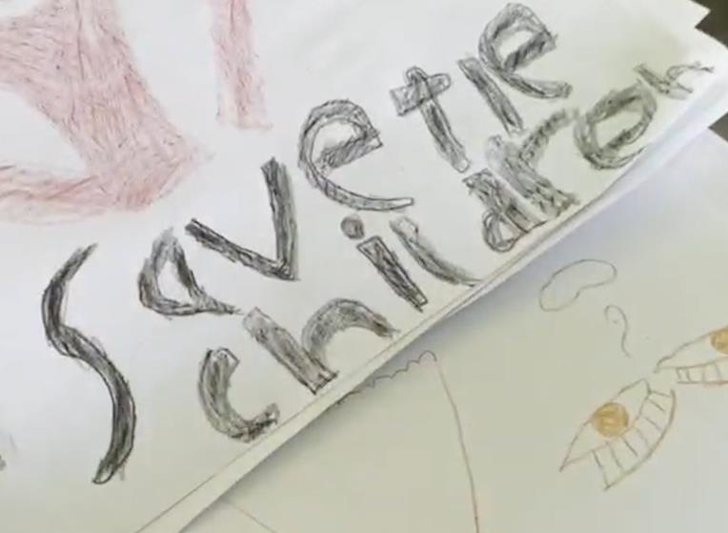
VI FÖRVERKLIGAR BARNKONVENTIONEN GENOM
DIREKTA OCH INDIREKTA INSATSER
Humanitära insatser
Påverkansarbete
Insamlingsarbete
Programverksamhet
Olika former av
externa samarbeten

Slide 18
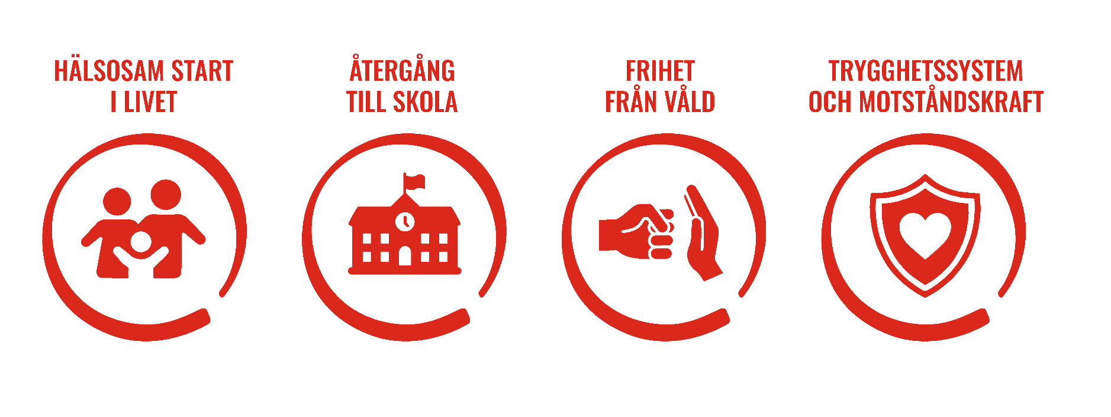
Strategi och målsättningar
Notes:
Hela den internationella Rädda Barnen-rörelsen har kommit överens om en ny gemensam global strategi för åren 2022–2024 med fyra strategiska mål. Här berättar vi kort om de fyra målen och vad Rädda Barnen vill uppnå globalt under varje mål.

Slide 19
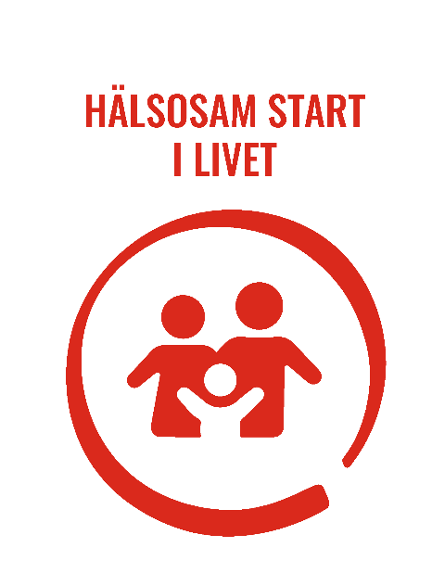
Strategi och målsättningar
Mål: att bidra till att mer än 130 miljoner barn har rättvis tillgång till och använder grundläggande hälsovård.
130 miljoner barn och kvinnor har mer rättvis tillgång till vaccin, preventivmedel och kvalificerad förlossningsvård.
105 miljoner barn i över 50 länder får stöd för att förebygga och behandla undernäring.
40 regeringar och globala aktörer gör förändringar i policy, lagar, system eller offentliga investeringar för att tillgodose barns rätt till hälsa och näring.

Slide 20
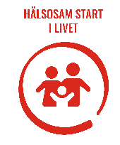
Case: Grundläggande vård räddar liv
Rädda Barnen driver ett program i Somalia med målet att öka tillgången till grundläggande hälso- och sjukvård för barn och kvinnor.
Några av resultaten:
Fler får bättre tillgång till vård och mer akut
hjälp till de mest utsatta.
Förstärkt hälso- och sjukvårdssystem på
lokal och regional nivå.
Fler använder mödravård och familjeplanering.
Några av utfallen:
Totalt nåddes 2 476 718 personer (952 183 under 5 år) med livräddande hälso- och sjukvård.
Fler människor än förväntat har uppsökt vård och behandlats. Patientbesöken i en region översteg målsättningen med det dubbla och med cirka 40 % respektive 15 % i två andra regioner.
83 769 kvinnor fick professionell förlossningshjälp.
2 480 barn föddes genom kejsarsnitt.
Mål: Grundläggande mödra- och barnhälsovård, stöd inom nutrition och sexuell hälsa, och skydd mot sexuellt och könsrelaterat våld.

Slide 21
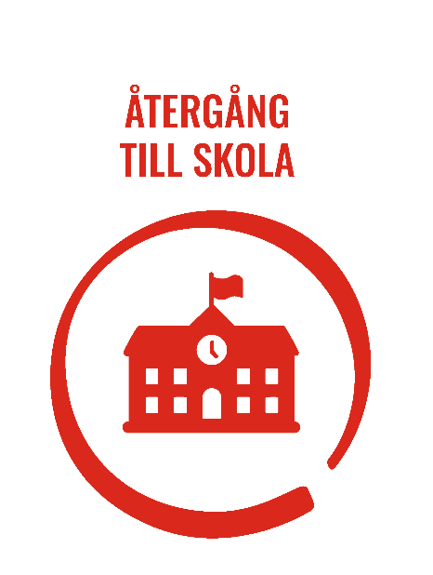
Strategi och målsättningar
Mål: att bidra till att över 41 miljoner barn deltar i utbildning av hög kvalitet och når kunskapsmål.
41 miljoner barn är inskrivna och deltar regelbundet i förskole-verksamhet eller undervisning som är trygg, inkluderande och av
hög kvalitet.
33 miljoner barn har förbättrad inlärning och klarar av
kunskapsmålen för sin ålder.
30 regeringar och globala aktörer gör förändringar i policy,
lagar, system eller offentliga investeringar för att tillgodose
barns rätt till utbildning och utveckling.

Slide 22
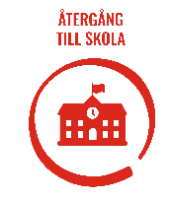
Case: Utbildningens värde skapar hopp
”Rohingya-folket hade aldrig någon möjlighet att använda
sig av en utbildning i Myanmar, både utbildade och outbildade behandlades likadant. Vi utförde alla samma sysslor. Men här i Bangladesh har vi förstått att de som har fått utbildning har en fördel jämfört med dem som inte har det.”
Det säger Mohammad Bashar, en 34-årig lärare som undervisar vid ett lokalbaserat utbildningscenter som Rädda Barnen bedriver i flyktinglägret Cox Bazar i Bangladesh. Lägret, som sedan 2015 har tagit emot omkring en miljon rohingya-flyktingar från Myanmar, är ett av världens största flyktingläger.
Nuri är en av de många tonåringar som studerar på Rädda Barnens lokala utbildningscenter: Community Based Learning Facility (CBLF) i Cox Bazar-lägret i Bangladesh. Möjligheten till utbildning har öppnat nya dörrar för rohingyerna i flyktinglägret.

Slide 23

Strategi och målsättningar
Mål: att bidra till att över 25 miljoner barn, som påverkas av konflikt eller könsbaserat våld inte utsätts för övergrepp.
Stater och icke-statliga aktörer i 10 länder har ställts till svars för kränkningar av barns rättigheter i konflikter och kriser.
25 miljoner barn som drabbas av konflikt eller könsrelaterat våld, inklusive barnäktenskap, har tillgång till inkluderande och genusmedvetet skydd, och till psykosociala stödtjänster.
25 regeringar och globala aktörer gör förändringar i policy, lagar, system eller offentliga investeringar för att tillgodose barns rätt att skyddas från våld.

Slide 24

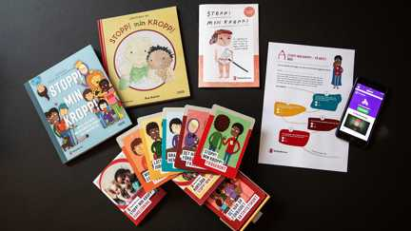
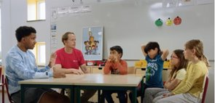
Case: Stopp! Min kropp!
Rädda Barnen har under lång tid verkat för att skydda barn från våld och sexuella övergrepp. Stopp! Min kropp! är ett verktyg för barn och vuxna att prata om kroppen, gränser och sexuella övergrepp.
Det är alltid vuxnas ansvar att stoppa övergrepp, aldrig barns. Däremot kan vi hjälpa barn att själva sätta och upprätthålla sina egna gränser, och inse när de har korsats, så att de kan söka hjälp från vuxna.
2013 lanserades den första Stopp! Min kropp!-boken som har vuxit till att omfatta tryckt och digitalt material såsom böcker, webbserie, webinarier, lärarhandledningar, föräldraguider, och en sång.
Sedan 2021 uppmärksammar vi Stopp! Min kropp!-veckan
där tusentals lärare årligen deltar och använder vårt undervisningsmaterial i sina klassrum.

Slide 25

Strategi och målsättningar
Mål: Fler barn lyfts ur fattigdom.
14 miljoner barn och deras familjer får kontant- eller voucherstöd (internationell verksamhet).
10 regeringar finansierar och förverkligar klimatpolicyer där barns bästa står i centrum.
20 regeringar och globala aktörer gör förändringar i policy, lagar, system eller offentliga investeringar för att möta barns rätt till socialt skydd.

Slide 26

Case: Frukostklubb ger motivation
Rädda Barnens frukostklubb syftar till att alla barn mellan
6 och 16 år ska få en jämlik skolgång, utbildning, utveckling och god hälsa. Här erbjuds aktiviteter och barnen kan äta en bra frukost tillsammans. Fokus ligger på att skapa en trygg plats för barn innan skolan och ge dem bättre morgonrutiner med mat och rörelse.
De får ökad fysisk och mental
stimulans och tillgång till ett
tryggt socialt sammanhang.
Frukosten vävs in i skolans eller
mötesplatsens utformning utan
att stå i centrum och barnen får
roliga, intressanta och sociala
möten på morgonen, med kultur,
miljö eller rörelse.
Förändringsteori
Problem: Brist på fysisk aktivitet samt
bristande sov- och frukostrutiner påverkar
barnens mående och skoldag.
Aktiviteter: Frukostklubbar anordnas med hälsofrämjande aktiviteter (idrott/ rörelse
/strukturerad lek) och frukost serveras.
Resurser: Under 2023 har Rädda Barnen
investerat cirka 1,8 miljoner SEK i frukostklubbar
runt om i landet (räknat på schablon för verksamheten).
Prestationer (direkta resultat):
791 unika individer deltog i frukostklubbarna.
7 390 frukostar serverades på olika orter i landet.
4 400 tillfällen med idrottsaktiviteter
genomfördes.

Slide 27
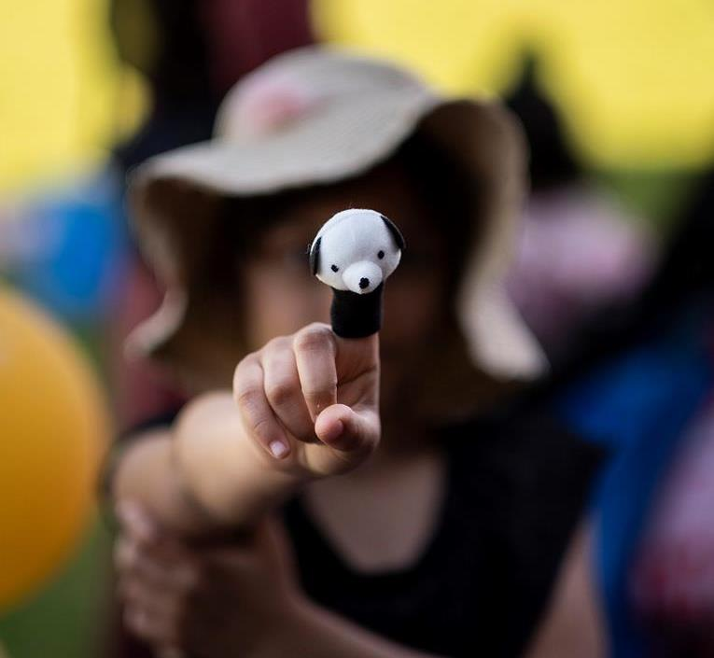
FLER EXEMPEL PÅ VERKSAMHETER I SVERIGE
Barn i familj i migration – för ett gott
mottagande och hållbar etablering
Unga som kommit ensamma – för
välmående och delaktighet i samhället
ReAct – för socialt hållbar utveckling
och integration på ett inkluderande sätt
Centrum för stöd och behandling –
för barn som varit med om svåra livshändelser

Slide 28
FLER EXEMPEL PÅ VERKSAMHETER I SVERIGE
Orostelefonen – mot radikalisering
och våldsbejakande extremism
Case management – kunskap om
barns trygghet och skydd samt
individuellt stöd
På lika villkor – för stärkt engagemang,
delaktighet och inflytande bland barn
och unga.
Kärleken är fri – mot hedersrelaterat
våld och förtryck

Slide 29
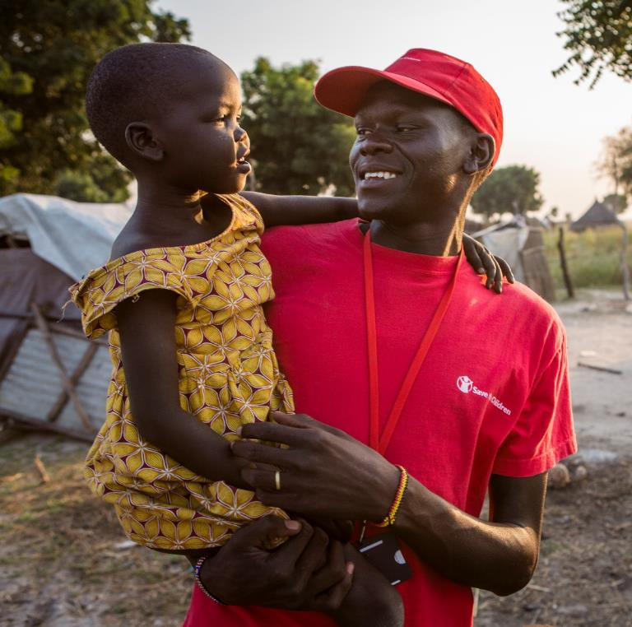
FLER EXEMPEL PÅ INTERNATIONELL VERKSAMHET
Säkerställer grundläggande sjukvård för nyfödda bebisar – Det första levnadsåret i ett barns liv är avgörande.
Skyddar barn från våld, sexuella övergrepp och barnarbete – För alla barns självklara rätt till en trygg barndom.
Kämpar för en inkluderande och jämlik utbildning – Alla har rätt till utbildning, oavsett kön, funktionsvariation eller om hen växer upp i krig och katastrofer.

Slide 30
FLER EXEMPEL PÅ INTERNATIONELL VERKSAMHET
Levererar livsviktig nödhjälp i krig och katastrofer – Vi ser till att barn och deras familjer får tak över huvudet, mat, rent vatten, mediciner och sjukvård.
Bedriver påverkansarbete mot politiker
och makthavare för långvarig förändring – Kämpar för lagreformer och policyförändringar, t.ex. ett globalt förbud mot barnaga.

Slide 31
Resultat 2023
Rädda Barnen i Sverige var med och finansierade verksamhet världen runt under 2023 med totalt 1,4 miljarder kronor.
Globala Rädda Barnens direkta insatser i världen nådde totalt 81 miljoner människor, av dem 47 miljoner barn. 39 procent av dessa nåddes genom humanitära insatser.

Slide 32
Antal nådda globalt 2023 per insats*
Hälsa och näring: 60 miljoner människor, av dem 34 miljoner barn.
Utbildning: 10 miljoner människor, av dem 9 miljoner barn.
Fattigdomsbekämpning: 8 miljoner människor, av dem 4 miljoner barn.
Trygghet och skydd: 6 miljoner människor, av dem 3 miljoner barn.
God samhällsstyrning för barn: 1 miljon människor, av dem 0,7 miljoner barn.
* Uppgifterna kommer från Internationella Rädda Barnens årliga Total Reach-rapport (avrundade) och bygger på inrapporterad verksamhet i 94 länder.
Rädda Barnen Sverige bidrar, tillsammans med alla andra Rädda Barnen-organisationer i världen, till detta arbete.

Slide 33
Antal nådda i Sverige 2023*
18 618: Barn i migration.
23 266: Socioekonomisk verksamhet.
9 572: Verksamhet kring våld mot barn.
13 365: Övrigt.
Totalt 64 821 personer varav 28 993 barn och unga.
Vi har även nått föräldrar och professionella som arbetar med barn.
* Siffrorna för Rädda Barnen Sveriges verksamhet kommer från Rädda Barnen Sverige.
Då man kan ha fått hjälp inom mer än en sektor blir totalsumman lägre än då man summerar områdena separat.

Slide 34
Fler siffor från året som gått*
700 000
Antal barn som fått hjälp
inom området
God samhällsstyrning för barn.
28 993
Så många barn mötte vi i vår Sverigeverksamhet.
9 000 000
Antal barn som fått hjälp
inom området
Utbildning.
3 000 000
Antal barn som fått hjälp
inom området
Trygghet och skydd.
47 000 000
Så många barn nådde
Globala Rädda Barnens
direkta insatser.
4 000 000
Antal barn som fått hjälp
inom området
Fattigdomsbekämpning.
1 411
Så många barn har deltagit i vår verksamhet DOIT som syftar till att skapa en meningsfull fritid för barn
och unga som annars har sämre
tillgång till och förutsättningar att engagera sig i aktiviteter.
34 000 000
Antal barn som fått hjälp
inom området
Hälsa och näring.
* Siffrorna avser verksamhetsåret 2023 och kommer från Rädda Barnens årsrapport.

Slide 35
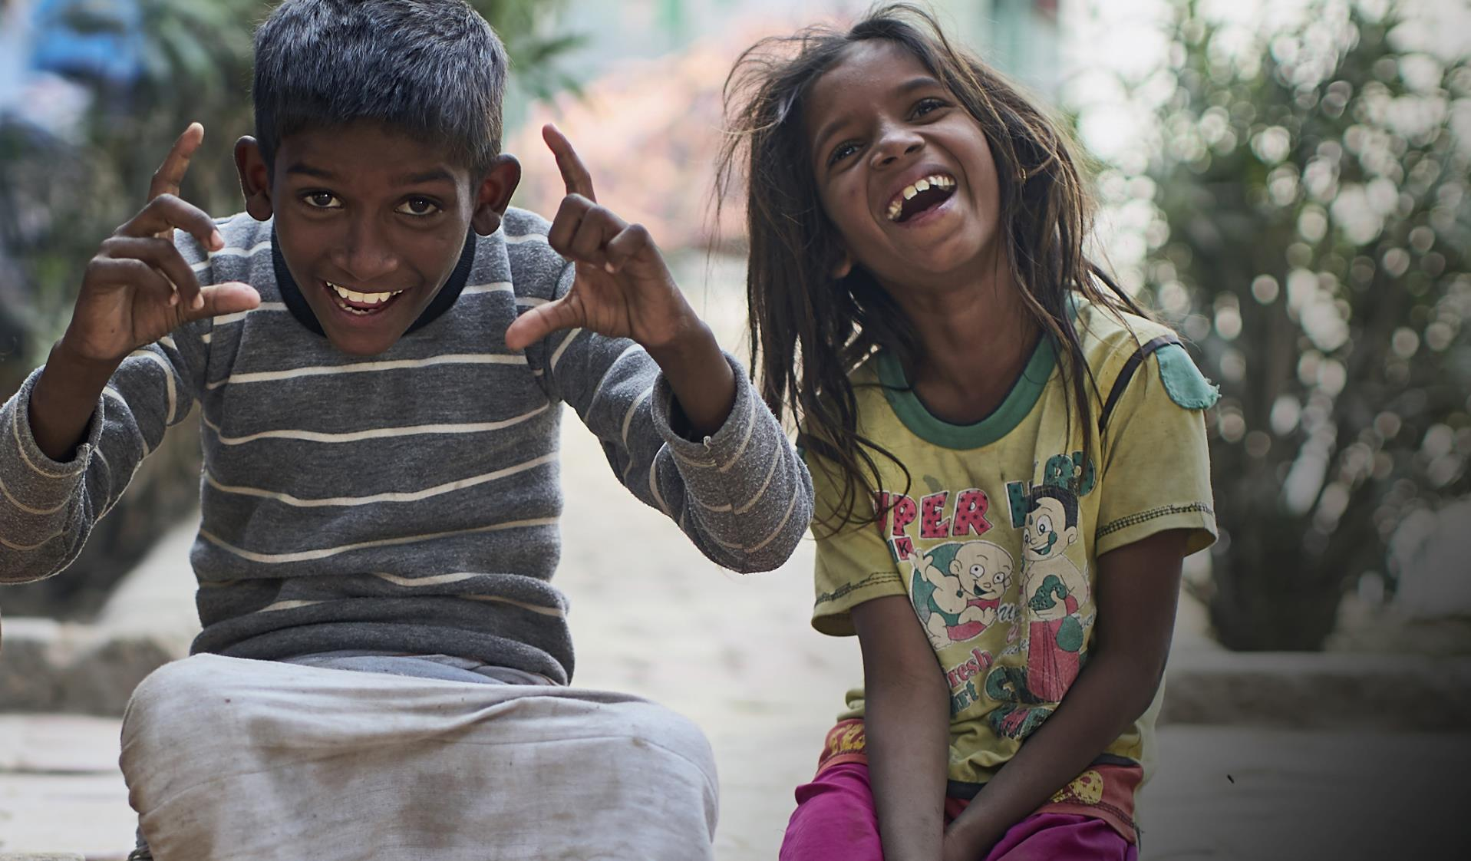
VI SKAPAR
FÖRÄNDRING.
HÄR OCH NU,
FÖR FRAMTIDEN
Notes:
Sammanfattningsvis
Vi skapar förändring. Som världens största självständiga barnrättsorganisation agerar Rädda Barnen där vi gör mest nytta för barn – i Sverige och i världen. Med ett fokus på långsiktigt hållbara insatser, gör vi omedelbara och bestående skillnader i barns liv.
Vi gör helt enkelt världen lite bättre för barn, varje dag. Här och nu, för framtiden. För vi är övertygade om…
[Nästa bild]

Slide 36
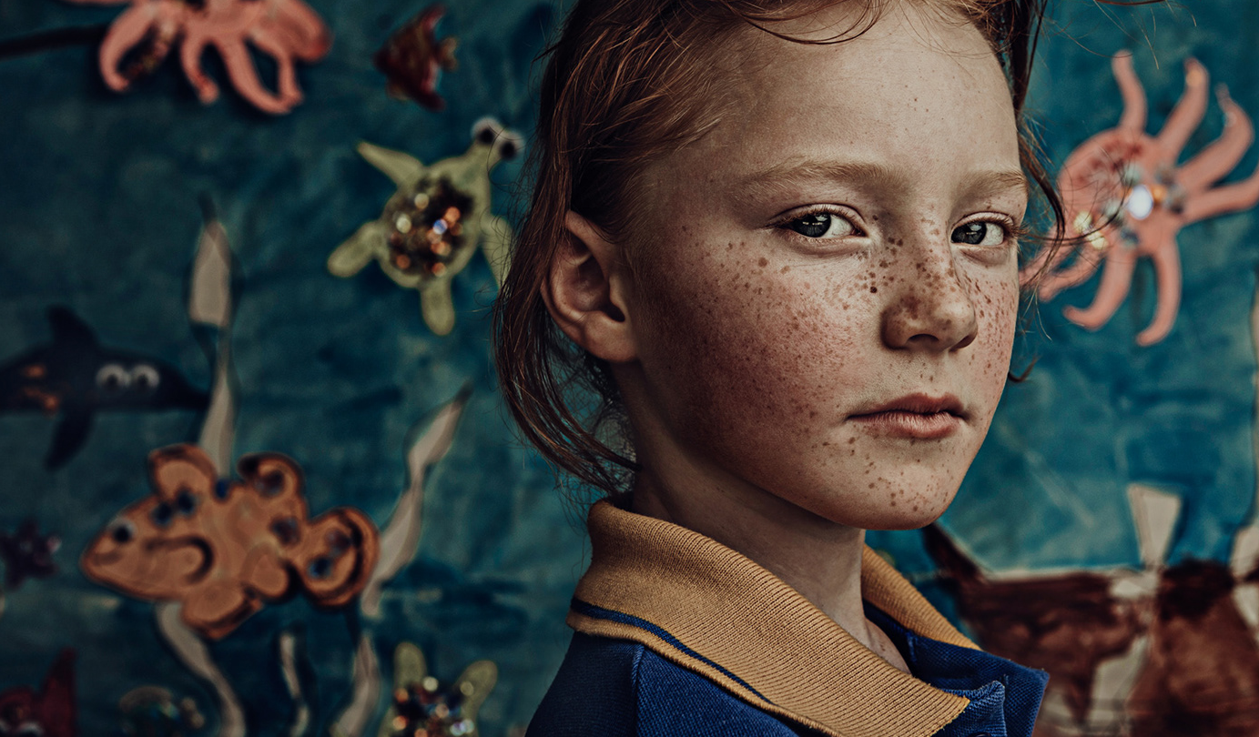
ATT RÄDDA
BARNEN ÄR ATT
RÄDDA VÄRLDEN
Notes:
…att Rädda Barnen är att rädda världen.
Det är det här vi tror på. Och det är här och nu vi lyssnar på morgondagens röster.

